Slide 1
生成式人工智慧導論
打包
賴秋彤-林家弘-蕭裕憲
國立臺北科技大學資訊工程所
Notes:
圖形識別

Slide 2
目錄

Slide 3
目錄
流程介紹
評分標準
作業說明
繳交資訊

Slide 4
流程介紹

Slide 5

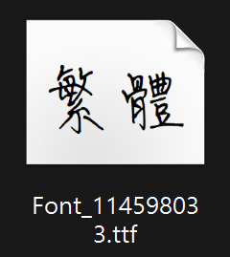



流程
pico
Notes:
https://www.irasutoya.com/2018/11/blog-post_67.html

Slide 6
操作說明 - 安裝
03

Slide 7
專案下載
下載專案

Slide 8
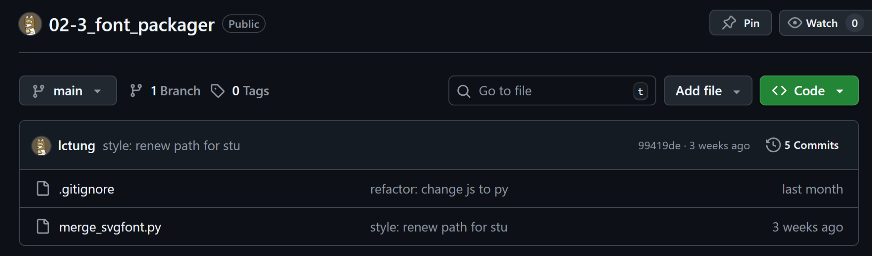
專案下載
1. 進入專案GitHub頁面 : https://github.com/lctung/02-3_font_packager

Slide 9
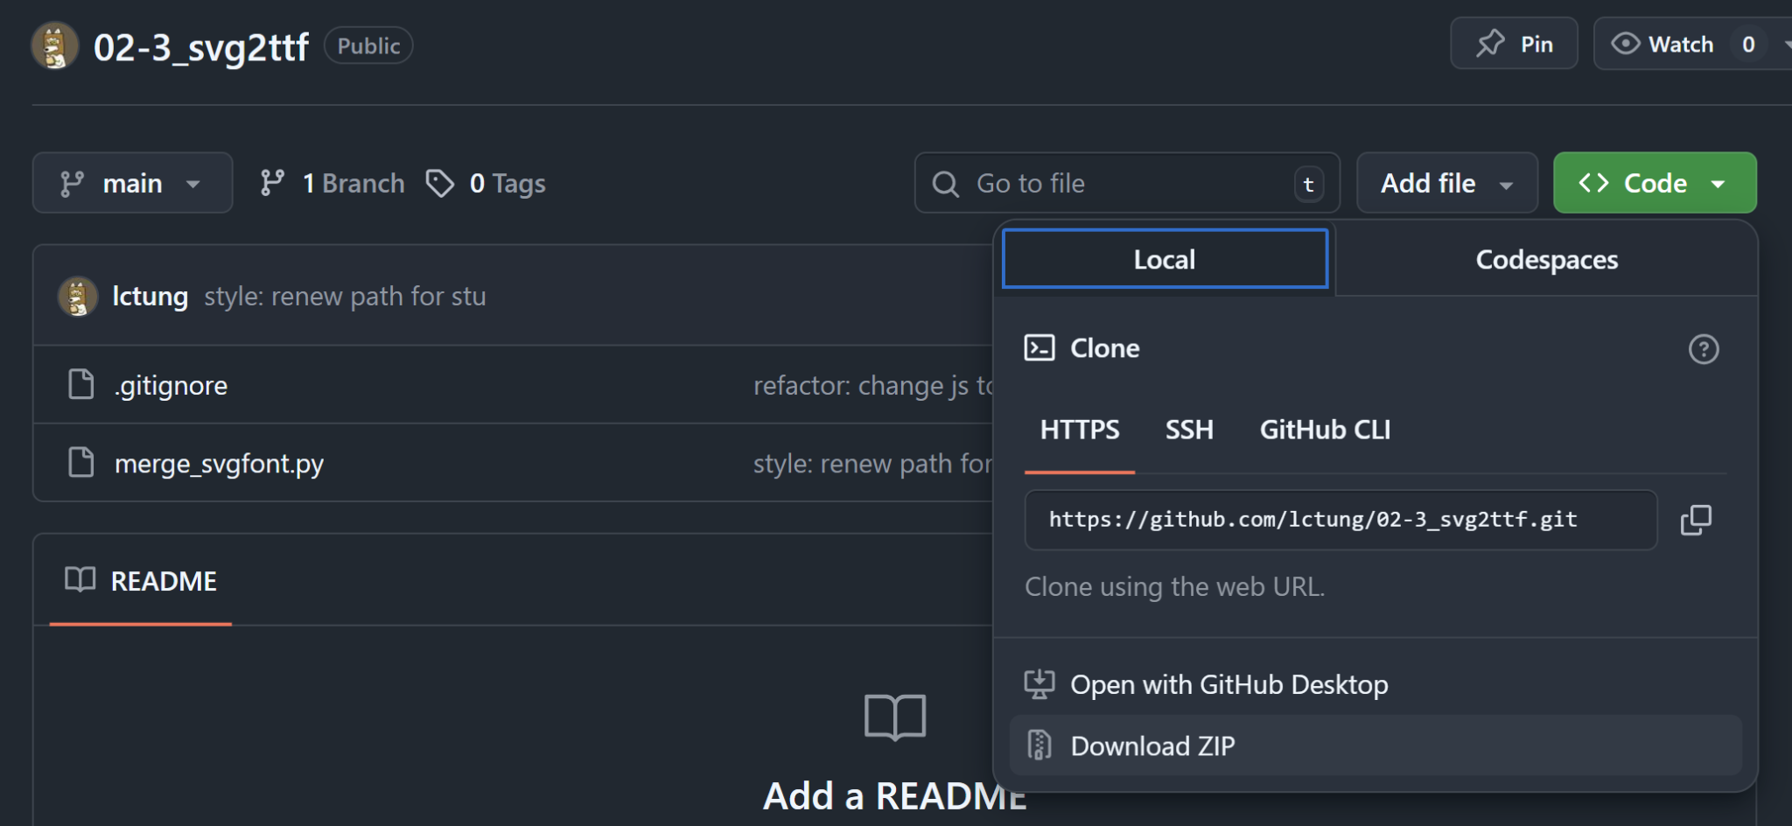
專案下載
2. 點擊 “ <>Code ” 按鈕，在點擊Download ZIP
1
2

Slide 10
操作說明 - 打包

Slide 11
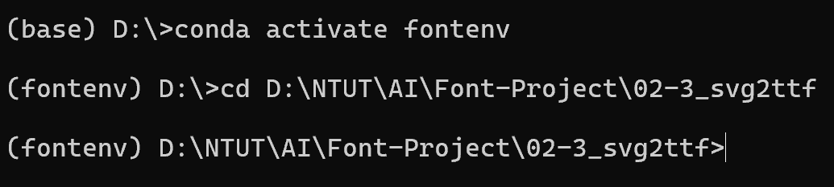
打包
啟動虛擬環境，進入專案資料夾

Slide 12
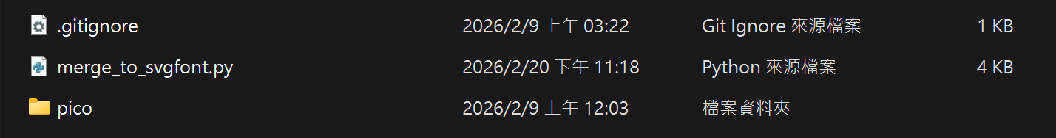
打包
將 02-2_glyph_vector 中的 pico 複製一份至 02-3_font_packager

Slide 13
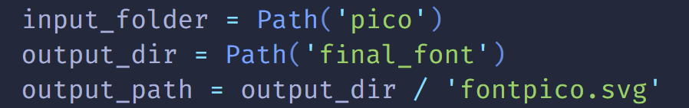
打包
調整 merge_svgfont.py 的輸入輸出路徑

Slide 14
打包
執行 python merge_svgfont.py
結果輸出至 final_font/fontpico.svg

Slide 15
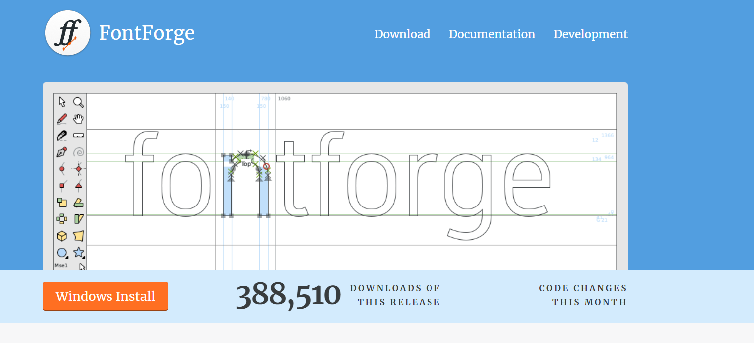
打包
下載並安裝 FontForge

Slide 16
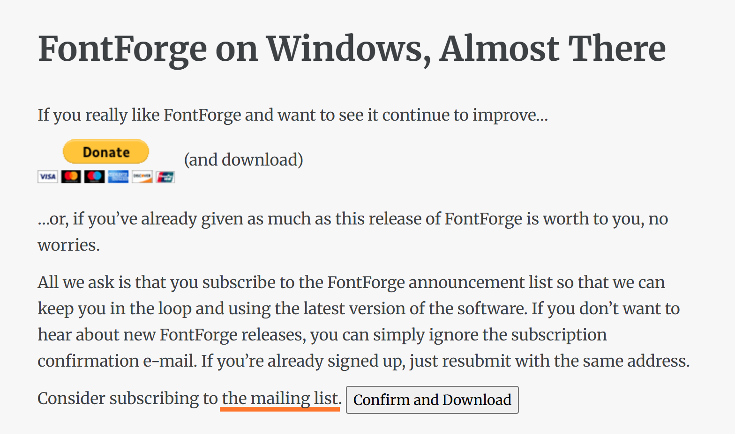
打包
下載並安裝 FontForge

Slide 17
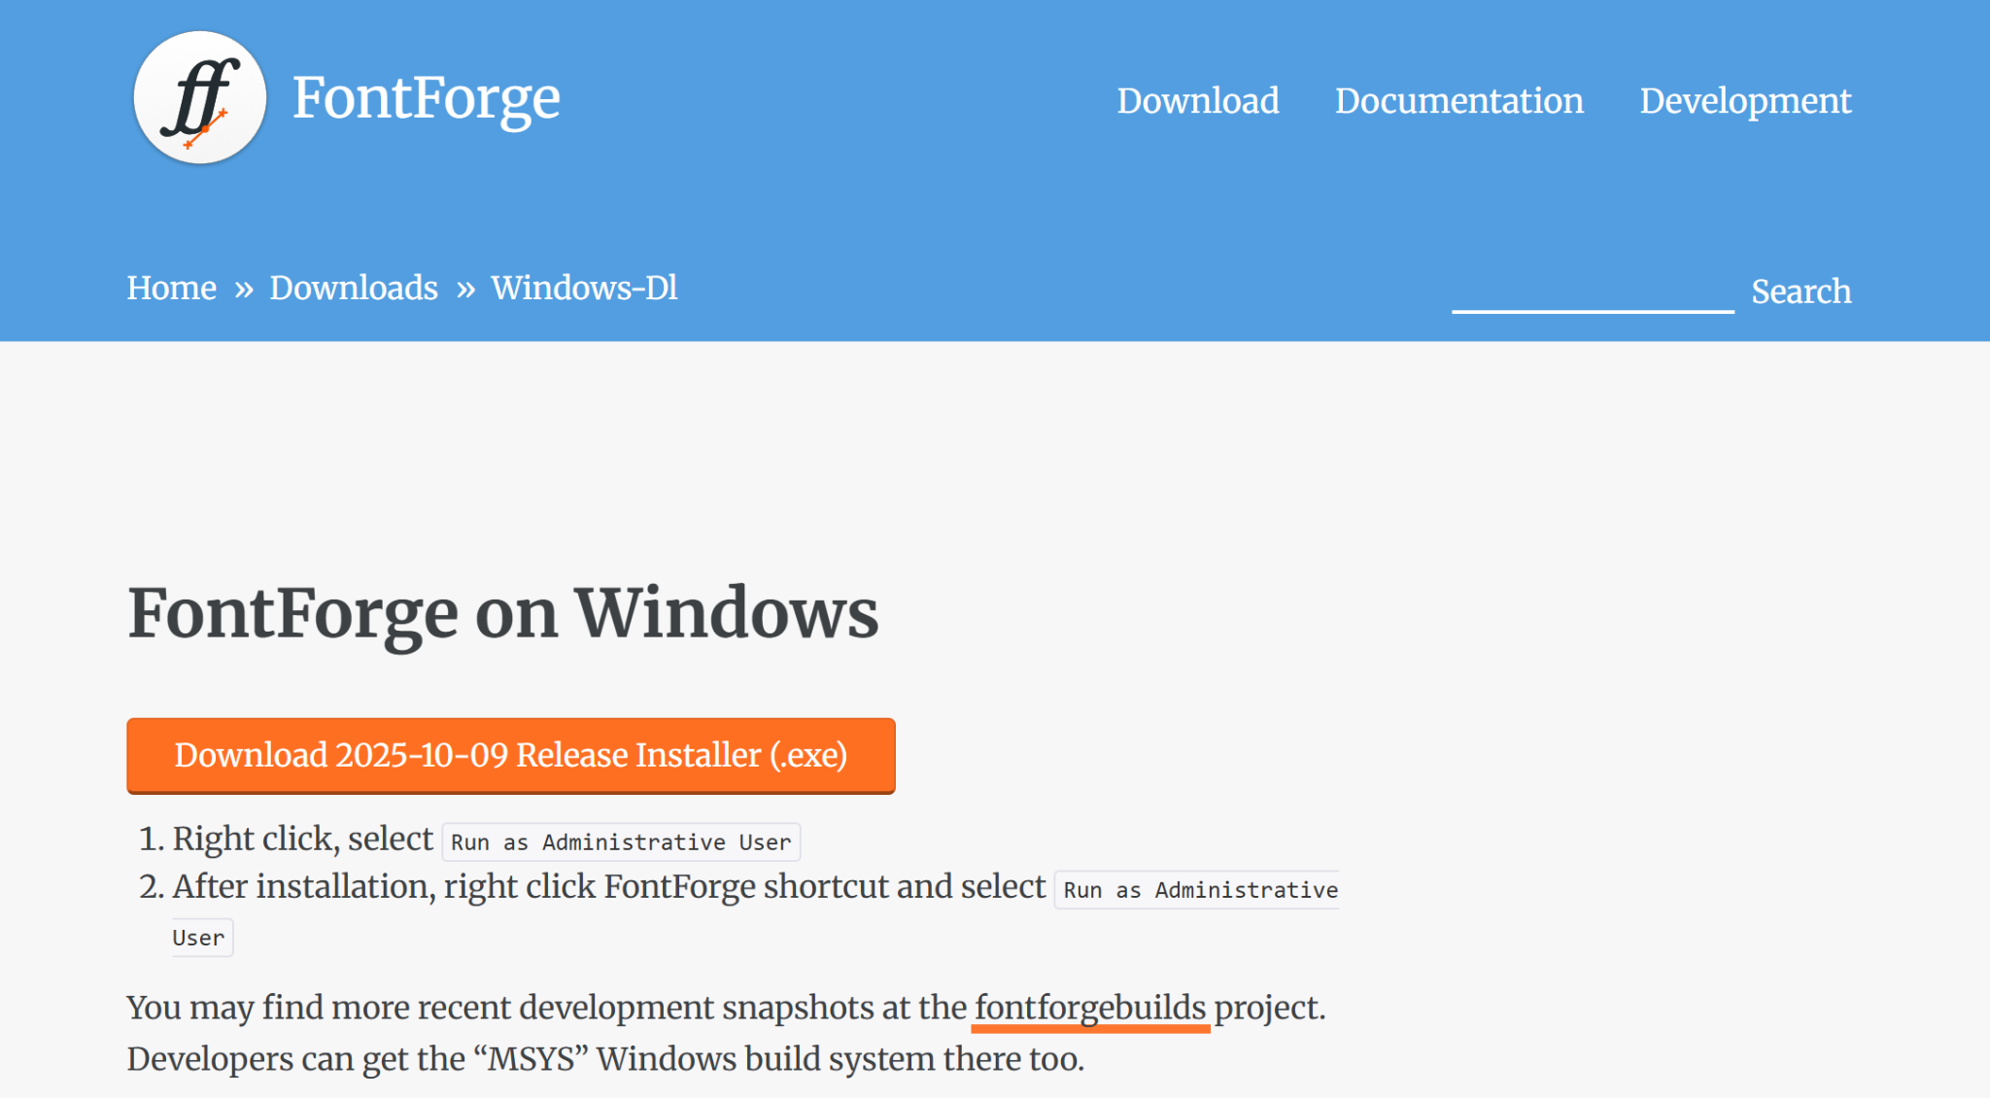
打包
下載並安裝 FontForge

Slide 18
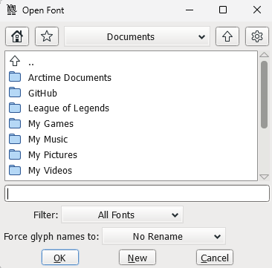
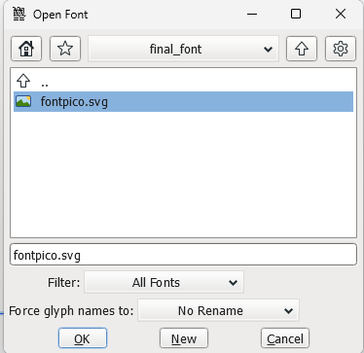
打包
開啟FontForge 後，會出現此畫面，請找到 fontpico.svg

Slide 19
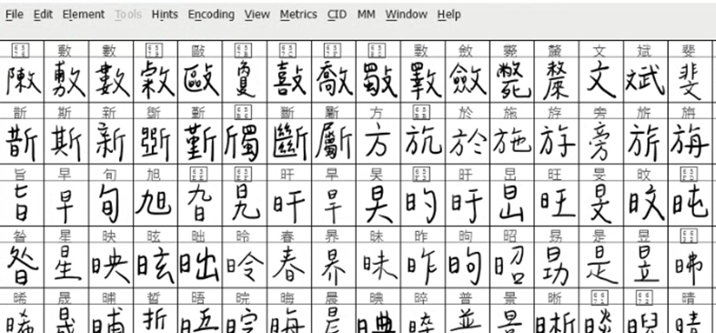
打包
進入 FontForge 以後可以看到字不會有黑一塊一塊的，就代表成功了！

Slide 20
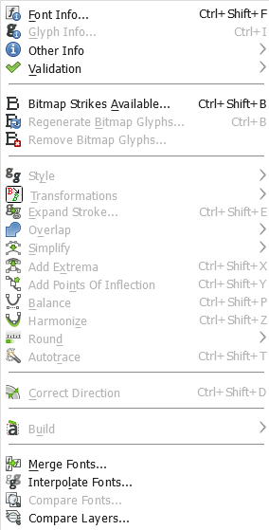
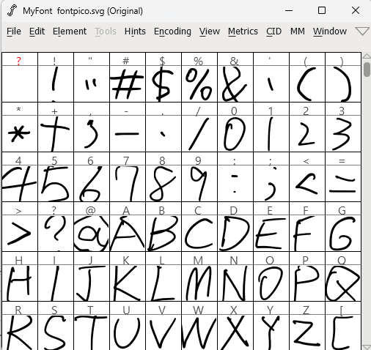
打包
點選 Element → Font Info

Slide 21
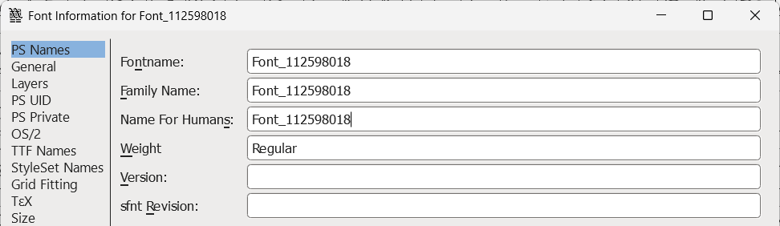
打包
設定字體包名稱，請按照作業需求命名，改完之後不要關閉

Slide 22

打包
SVG轉換成TTF
SVG
TTF

Slide 23
打包
會有在 word 無法使用字體的問題，原因是 Microsoft 是使用代碼頁來識別字體的語言，因此要再做設定。（繁體中文代碼為 950）
備註:頁碼是字元編碼的別名，也稱代碼頁，是特定語言的字元集的一張表。

Slide 24
打包
點選左邊那排的 OS/2 → Charsets → MS Code Pages → 取消 Default 的打勾 → 選取 950 → ok！

Slide 25
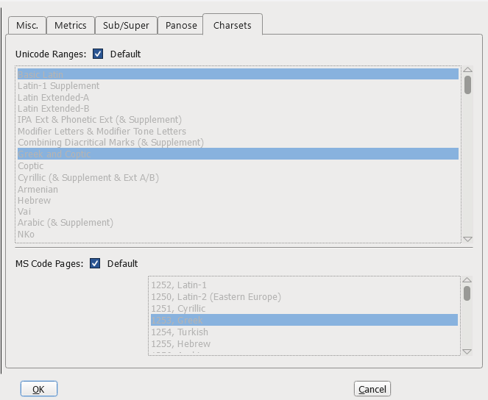
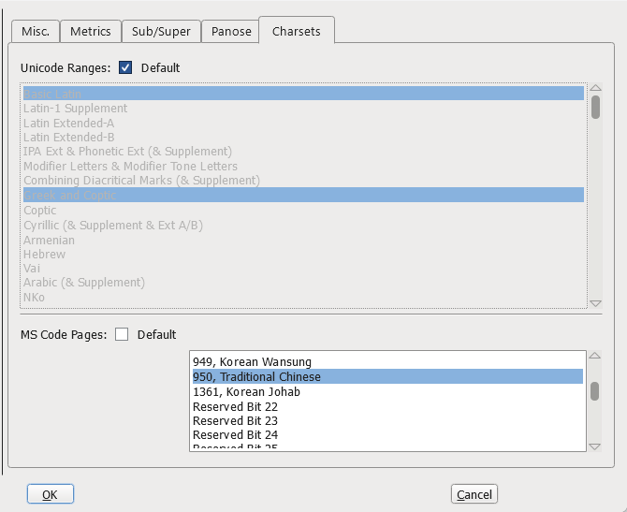
打包
點選左邊那排的 OS/2 → Charsets → MS Code Pages → 取消 Default 的打勾 → 選取 950 → ok！
都修改完的結果

Slide 26
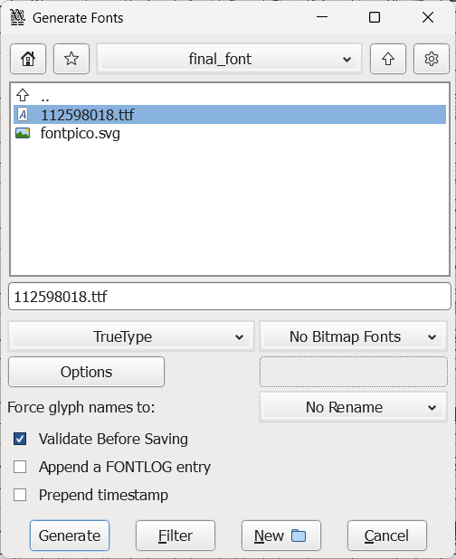
打包
回到FontForge，點選 File
—> Generate Fonts
—> 路徑選擇final_font (存在底下)
—> 檢查輸出檔名
—> 確認是Truetype， 輸出成 ttf 檔
（跳出訊息都選 yes / generate）
ttf 字體安裝包完成！

Slide 27
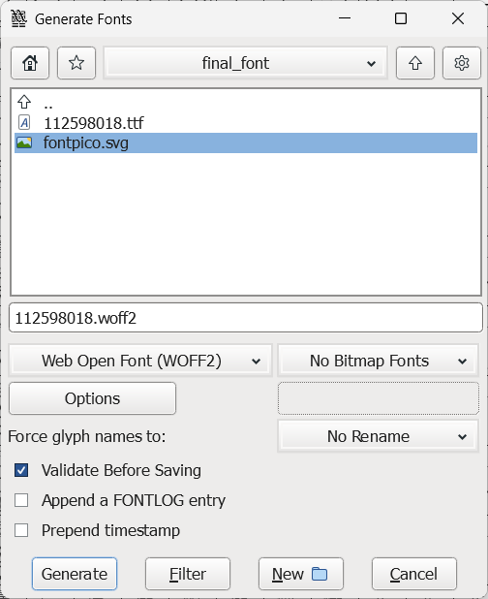
打包
回到FontForge，點選 File
—> Generate Fonts
—> 路徑選擇final_font (存在底下)
—> 檢查輸出檔名
—> 確認是Web Open Font(ttf)，輸出成woff2檔(跳出訊息都選yes/generate)
woff2 字體安裝包完成！

Slide 28

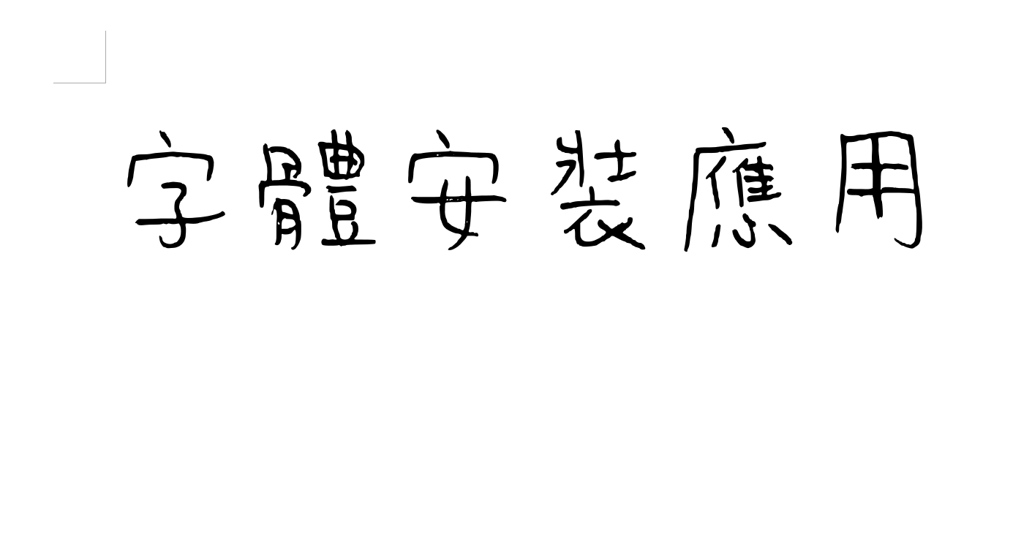
字體安裝
字體安裝

Slide 29
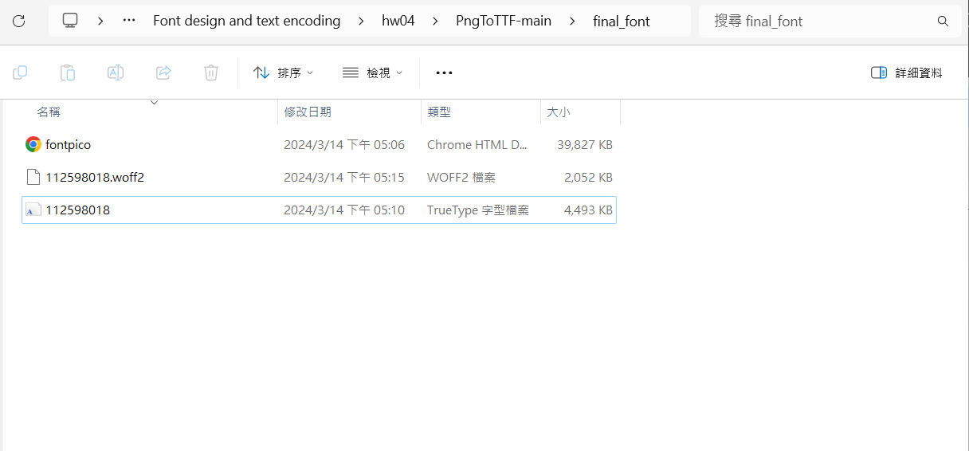
字體安裝
在資料夾內點選剛剛生成的ttf檔

Slide 30
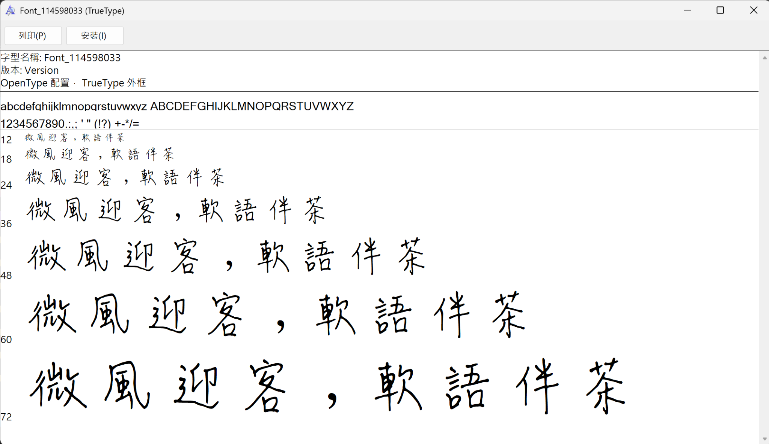
字體安裝
點選安裝， 打開word並選取字體即可使用

Slide 31
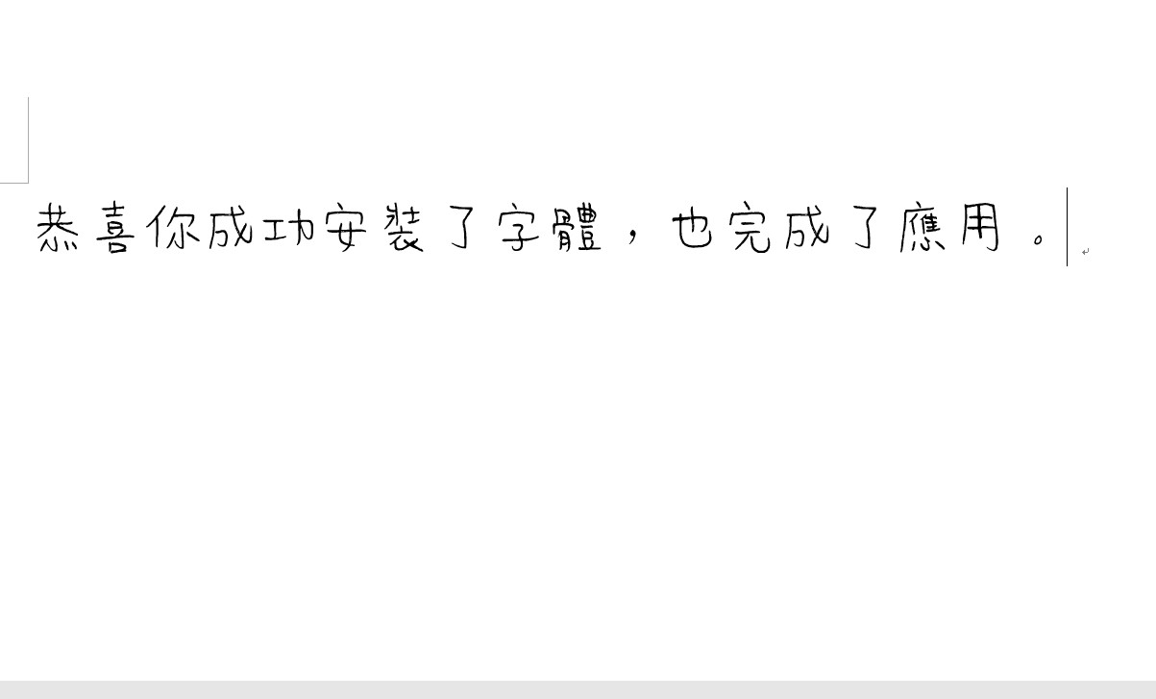
字體安裝
WORD實際應用

Slide 32
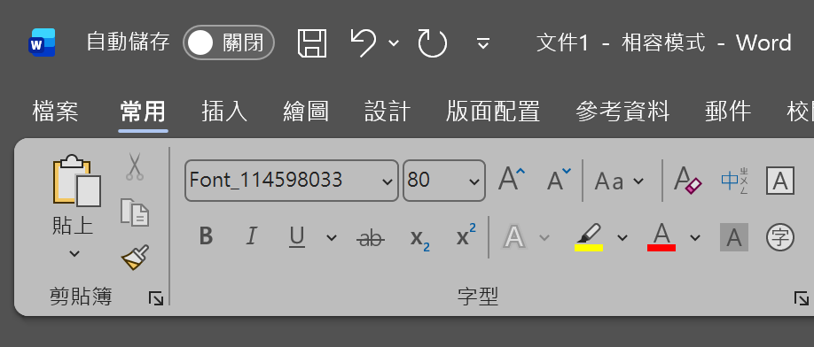
字體安裝
Word 點選上面的字體樣式，輸入字體包名稱，例：學號

Slide 33
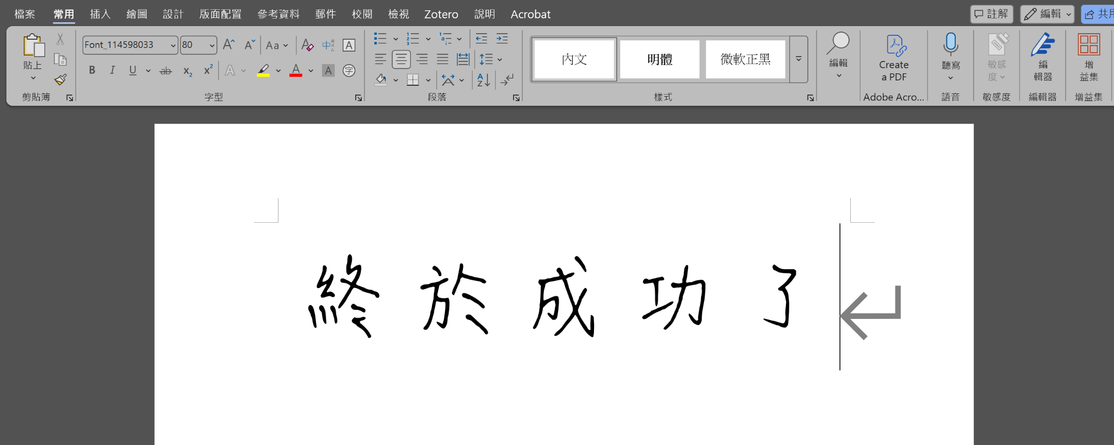
字體安裝
畫面中所撰打的字體就是應用了安裝的字體樣式呈現結果

Slide 34
助教聯絡資訊
03

Slide 35
助教聯絡資訊
TA Email
賴秋彤 t114598033@ntut.org.tw
Email 標題(主旨)
請按照此格式(X為作業編號)： [ai2026s-hwX-學號]

Slide 36
(補充)使用Fontforge將英數從全形改成半形
07

Slide 37
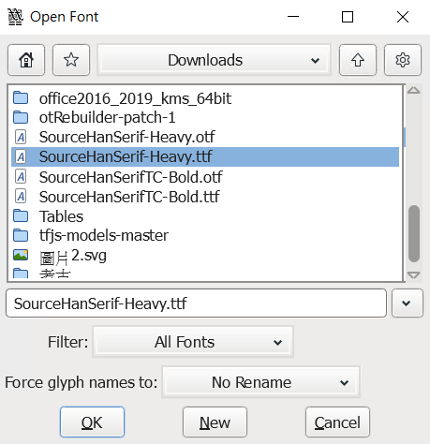
fontforge 使用
選擇要調整的字體

Slide 38
fontforge 使用
快速將全形改半形字寬
半形字元 ex：
0123456789
abcdefg…xyz
ABCDEFG…XYZ
!”#$%&’()*+,-./:;<=>?@[\]^_`{|}~
數字
小寫英文
大寫英文
標點符號

Slide 39
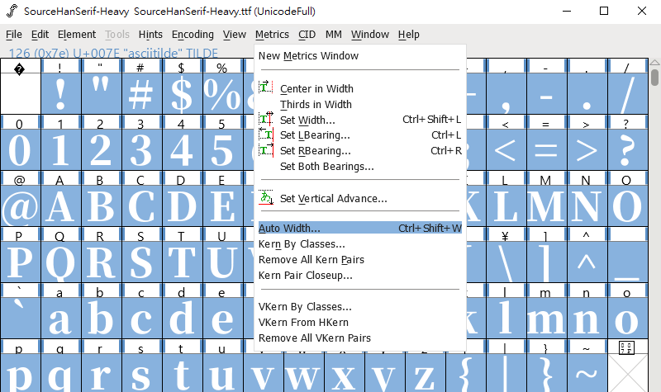
fontforge 使用
快速將全形改半形字寬
選取要調整的字元

Slide 40
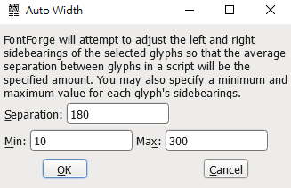
fontforge 使用
快速將全形改半形字寬
自動調整

Slide 41
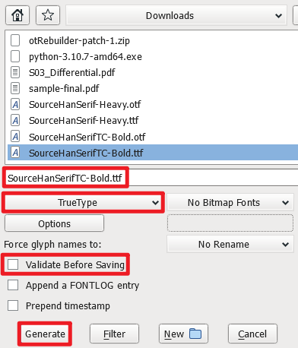
fontforge 使用
匯出字型
設定路徑
檔名
選擇 TrueType
取消勾選
Validte Befor Saving 會延長輸出時間，有時也會造成輸出錯誤，沒必要勾選。
匯出

